Slide 1
The Cake Shop
00657028林欣渝
00657041李侑珊
第十組

Slide 2
環境建置
前端
HTML
CSS
Bootstrap
Express
後台:
Node.js
javascript
Express
作業系統: Windows10
資料庫: MongoDB server: 4.4.4
ODM：Mongoose

Slide 3
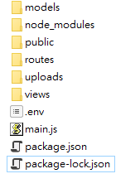
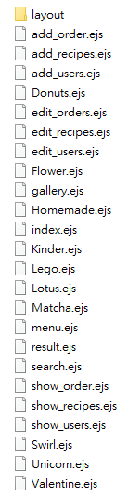
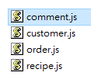
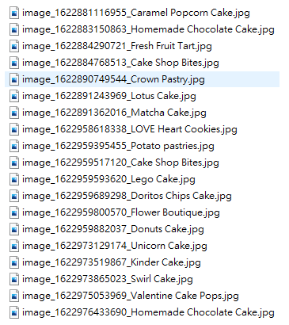
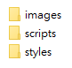
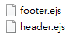
資料夾結構
根目錄
Models
(放Schema)
Uploads
(放上傳之圖片)
public
(放靜態檔案)
routes
(只有這個XD)
Views
Layout(放footer,header)

Slide 4
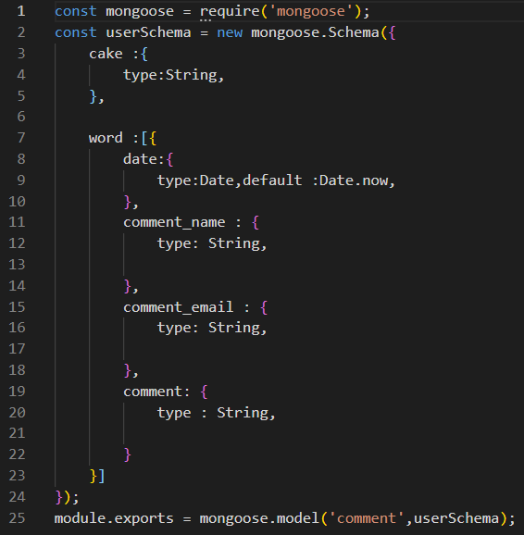
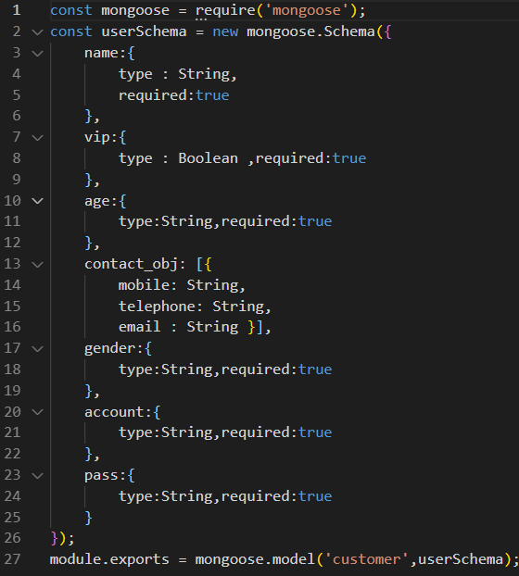
Schema
Comments
Customer

Slide 5
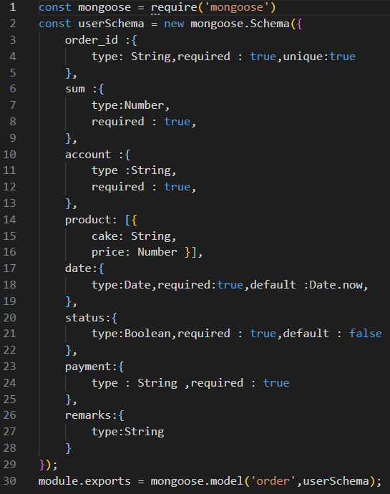
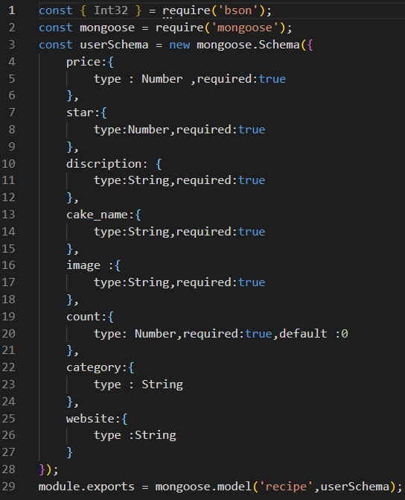
Schema
Order
Recipe

Slide 6
軟體GUI
軟體名稱 | Mongo Compass
優點 | 官方提供 下載方便 提供地圖可視化功能 提供MongShell 轉其他語言之功能
缺點 | 速度較慢

Slide 7
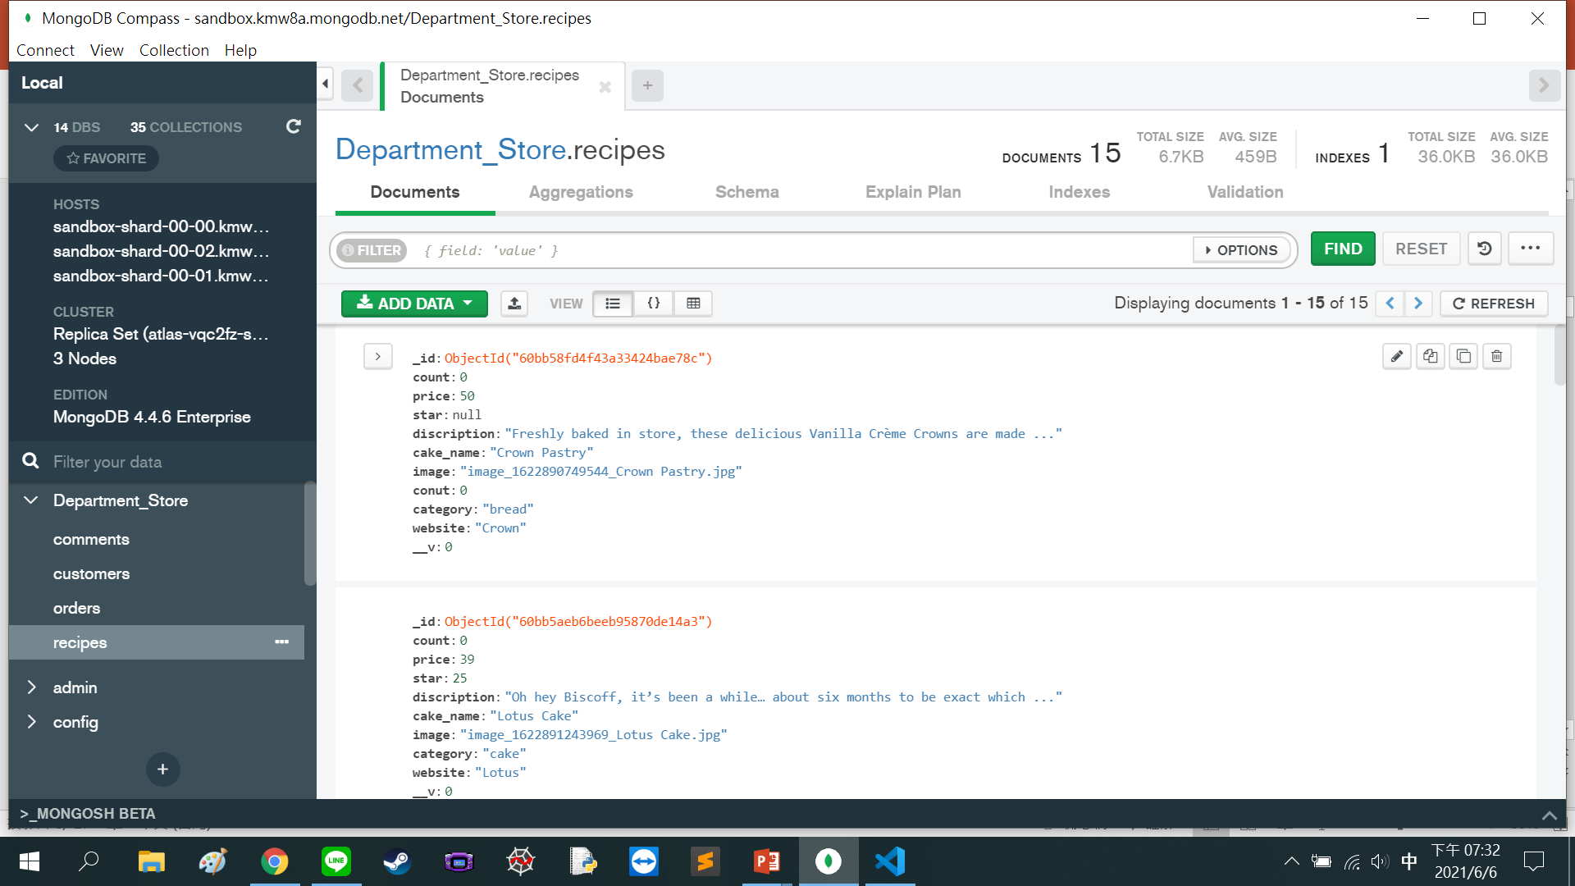
Mongo Compass

Slide 8
系統功能
新增 Order、Customer、Recipe、Comment
修改 Customer、Recipe
刪除 Order、Customer、Recipe
依據Recipe的Category、Price、Star簡單分類至Map導覽
獨立一個Recipe有自己的留言板

Slide 9
系統架構
Route
http請求
資料庫
model
controller
讀寫數據

Slide 10
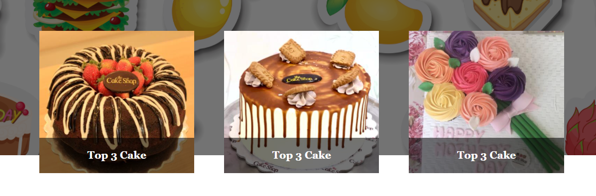
首頁-index.ejs
顯示Star數前三高的Cake，並有超連結可導至蛋糕頁面

Slide 11
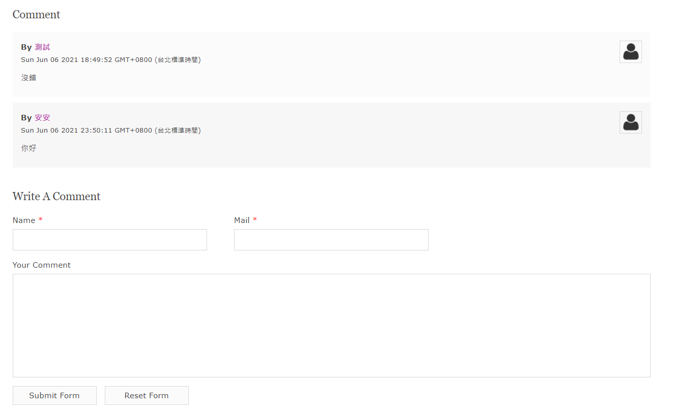
每個Cake獨立的留言板
留言完後會刷新頁面，並看到新的留言印出來

Slide 12
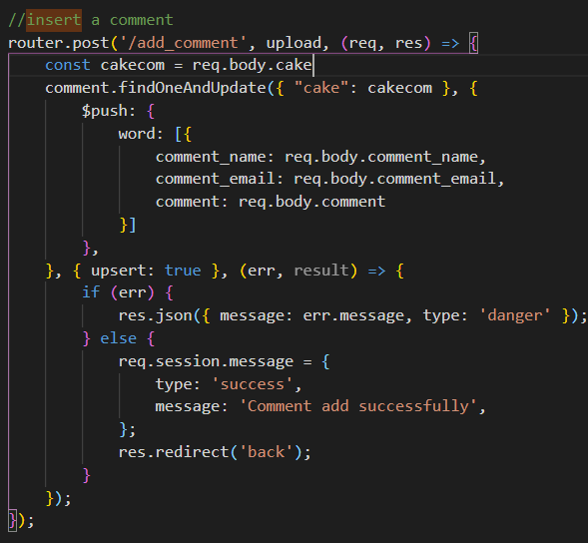
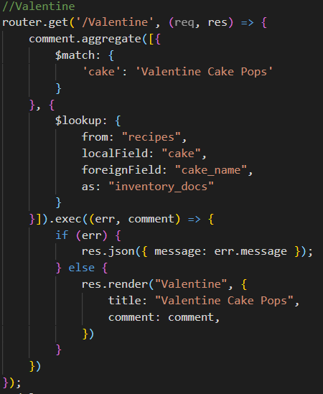
每個Cake獨立的留言板
使用聚合來結合兩個Collection
新增時會檢查是否為這個蛋糕的第一筆留言，若不是直接push留言內容進array
若是，則新增一筆資料

Slide 13
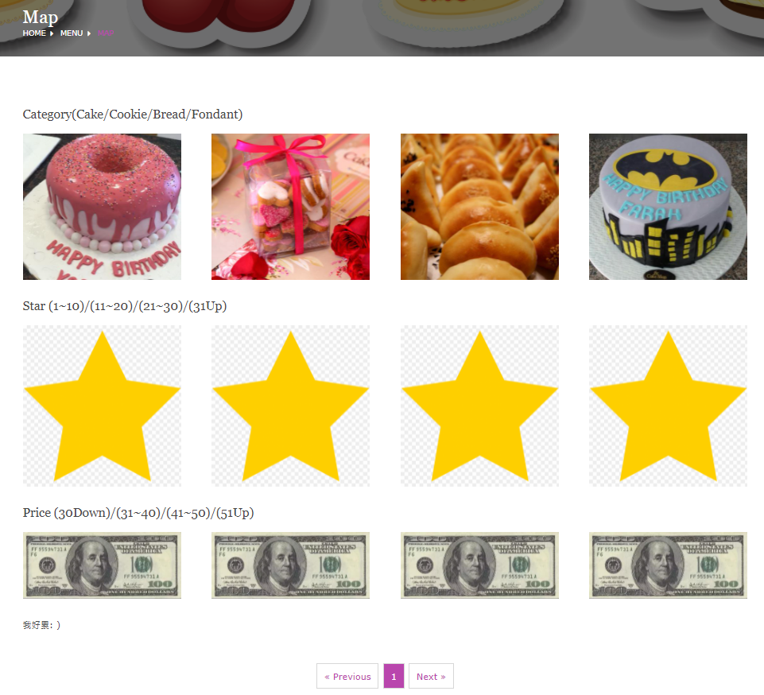
Map導覽,用find{}分類

Slide 14
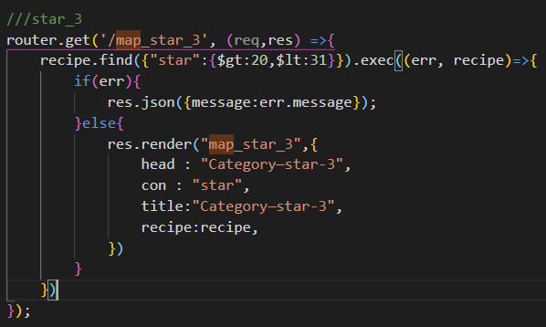
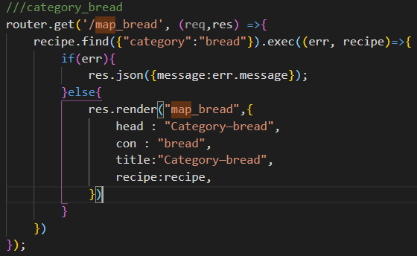
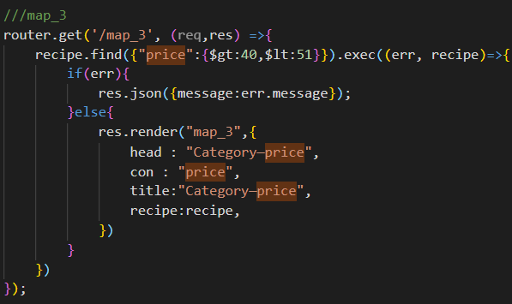
Map導覽,用find{}分類

Slide 15
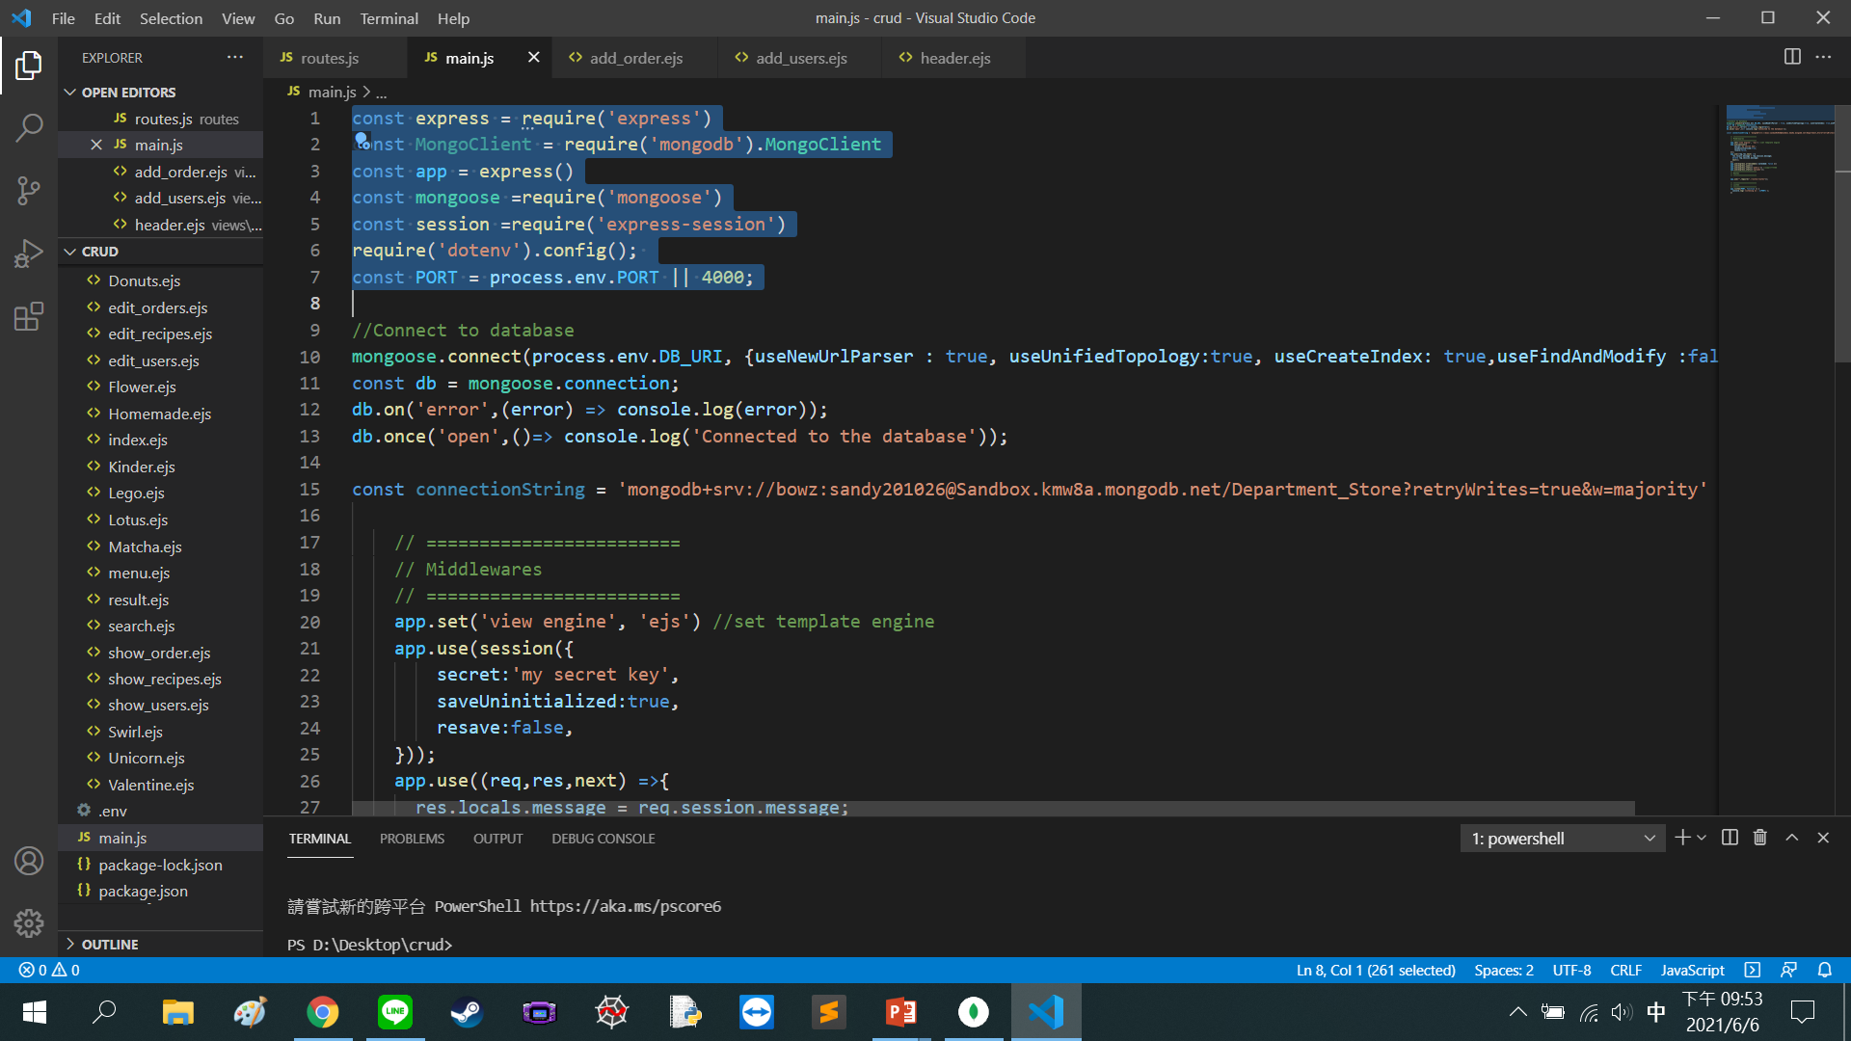
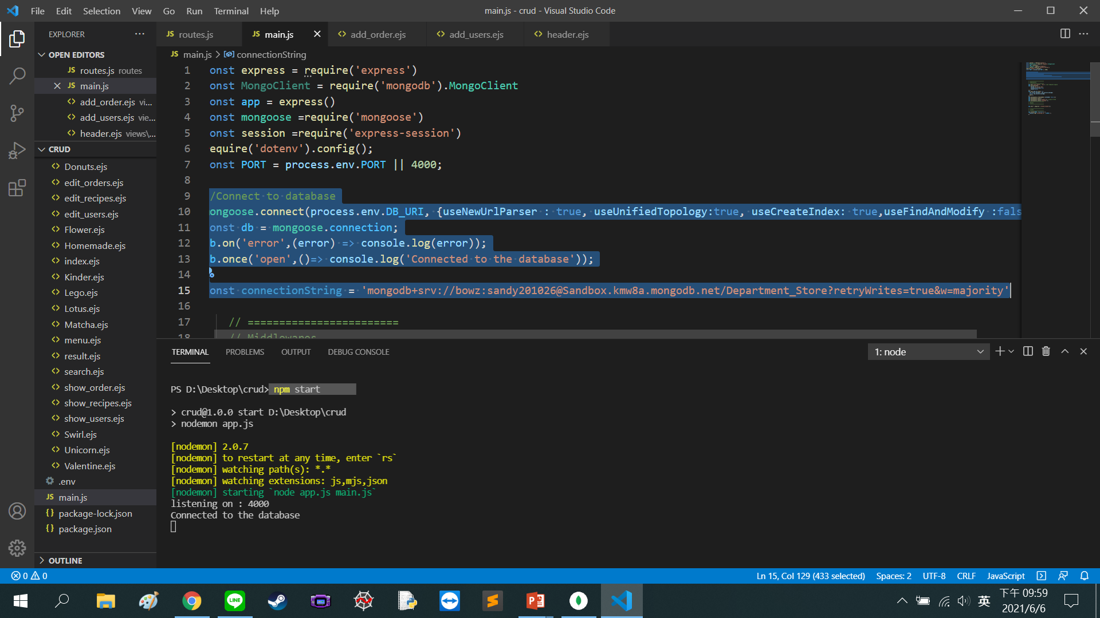
程式碼說明
引入的module和設定port(http://localhost:4000/)
將主機和資料庫相連

Slide 16
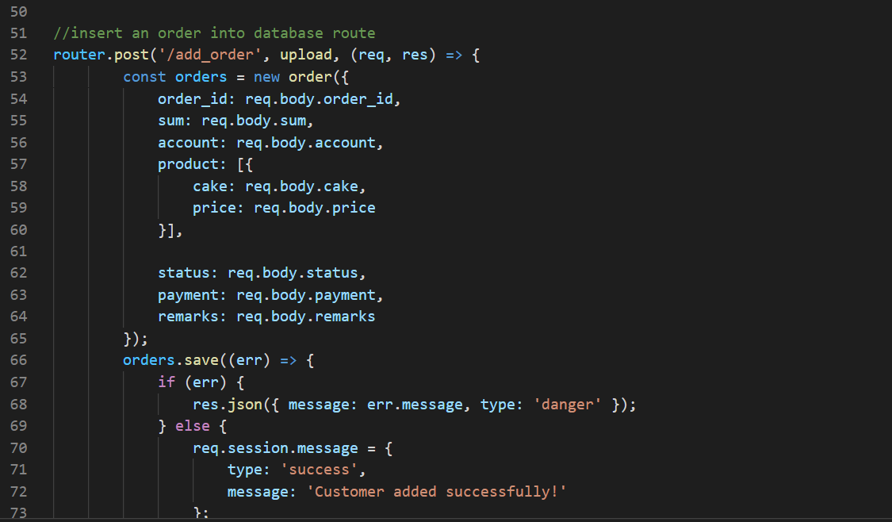
程式碼說明-新增

Slide 17
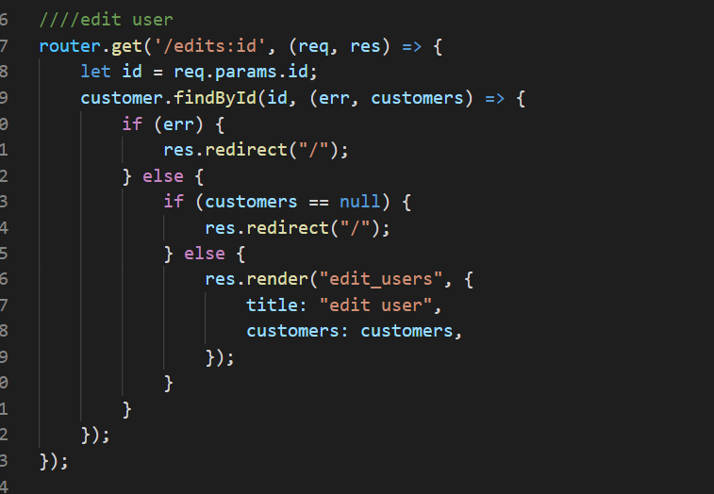
程式碼說明-編輯

Slide 18
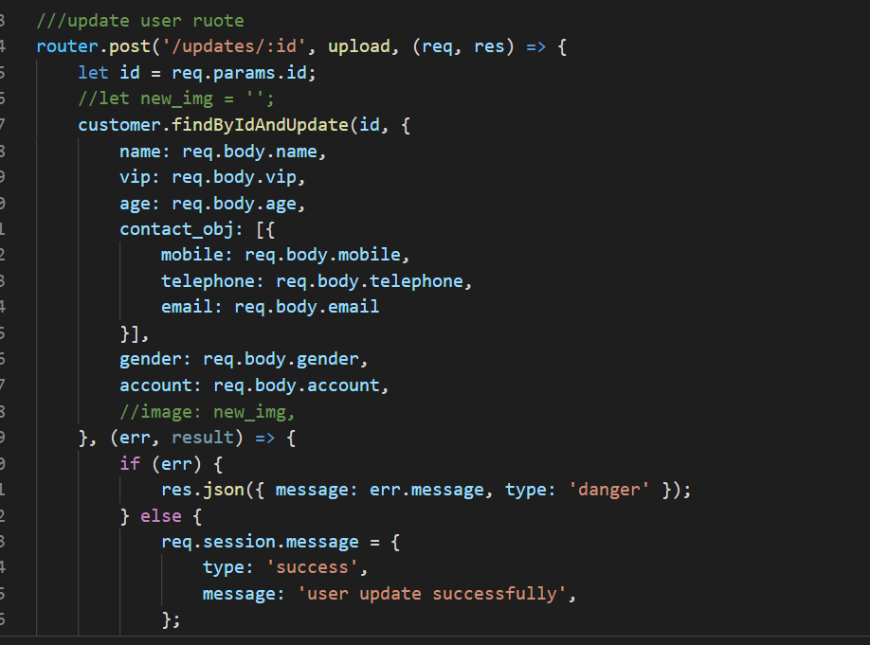
程式碼說明-更新

Slide 19
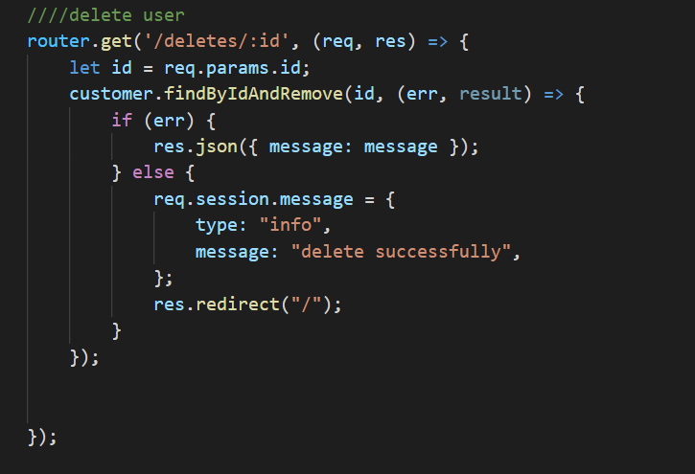
程式碼說明-刪除

Slide 20
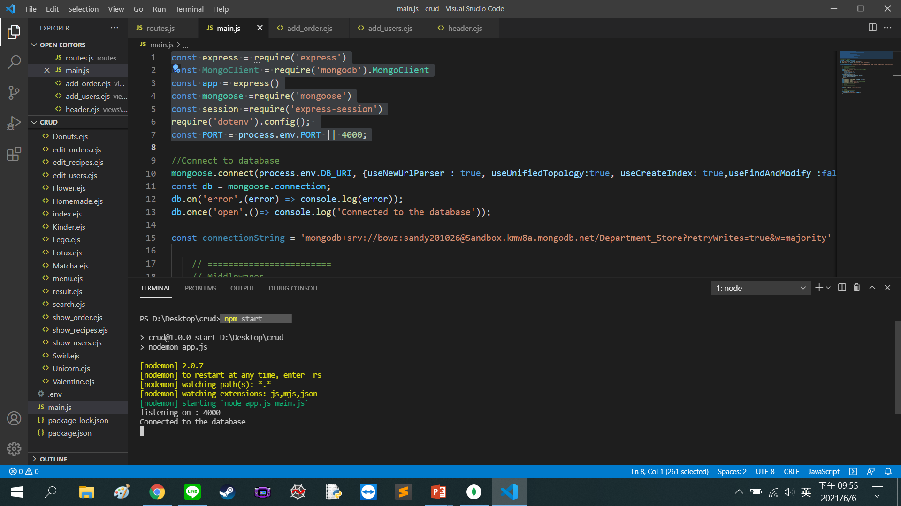
系統畫面說明和操作過程
在crud資料夾裡輸入指令npm start資料庫和主機就會連上
之後在瀏覽器輸入http://localhost:4000/就可以到主畫面

Slide 21
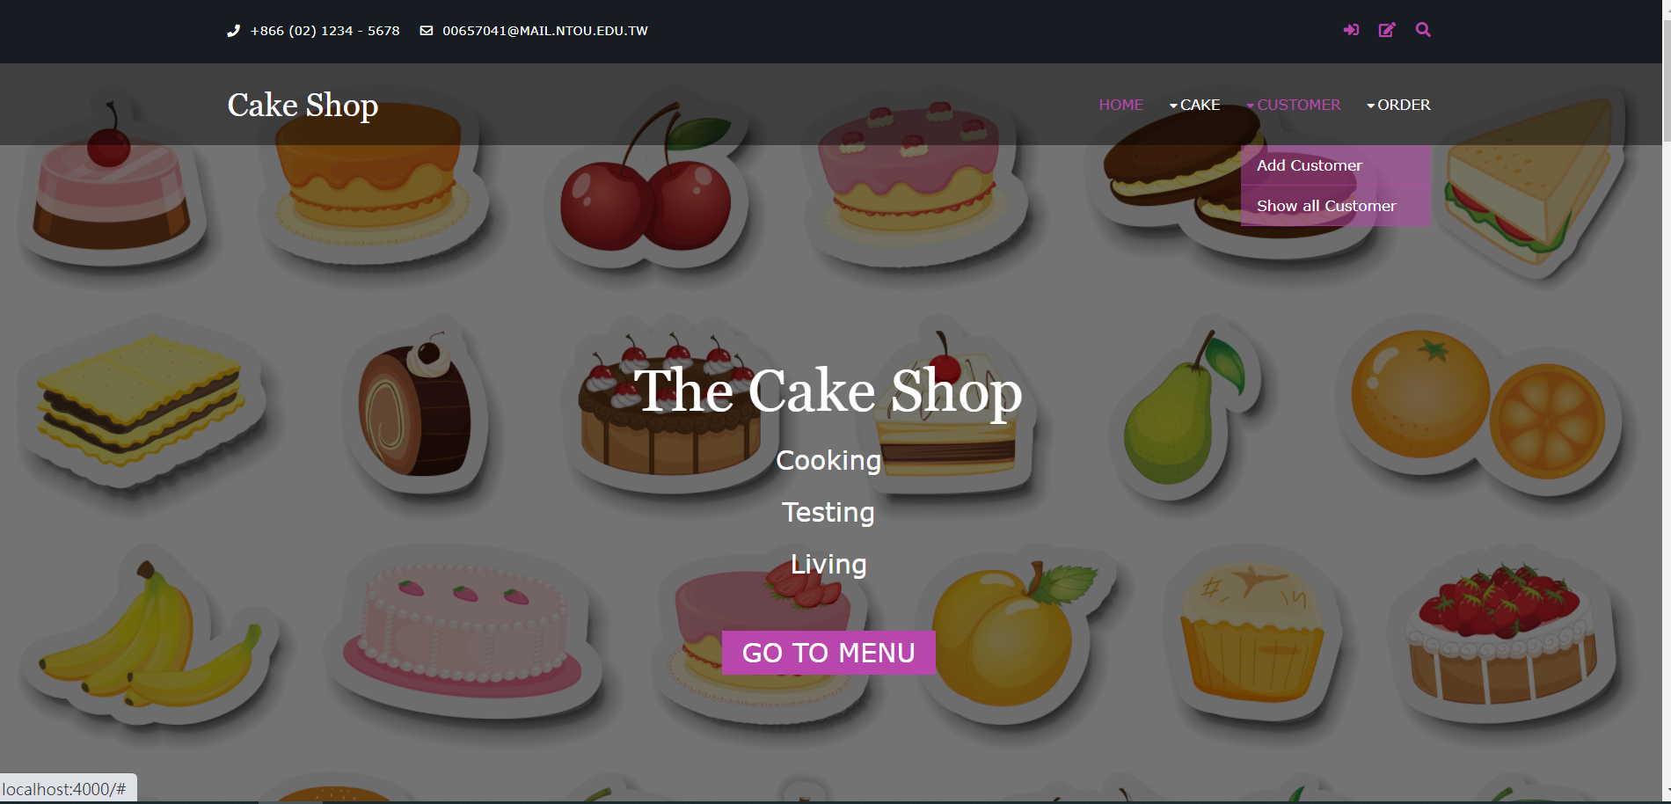
系統畫面說明和操作過程
右上方可以新增顧客或食譜並可列出所有的顧客

Slide 22
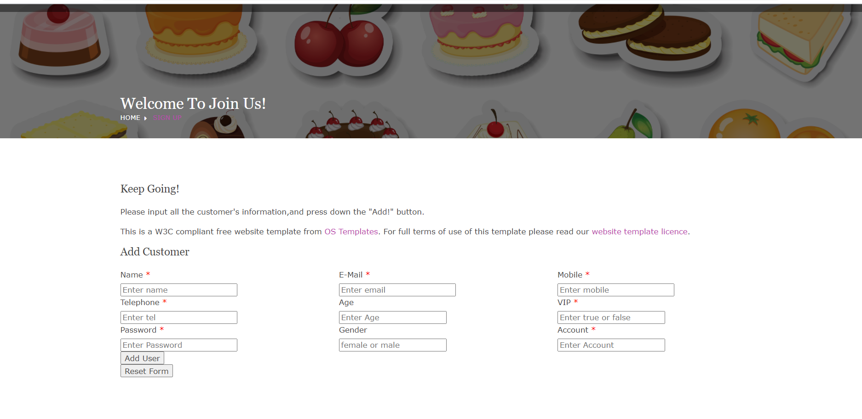
系統畫面說明和操作過程
(點進去 add customer後)
於此處新增資料
成功後會跳回首頁

Slide 23
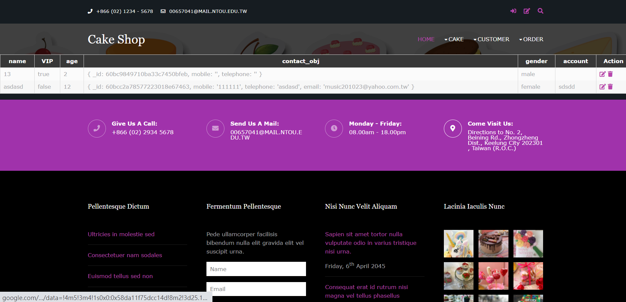
系統畫面說明和操作過程
(點進去 show all customer後)
點按圖標編輯或刪除

Slide 24
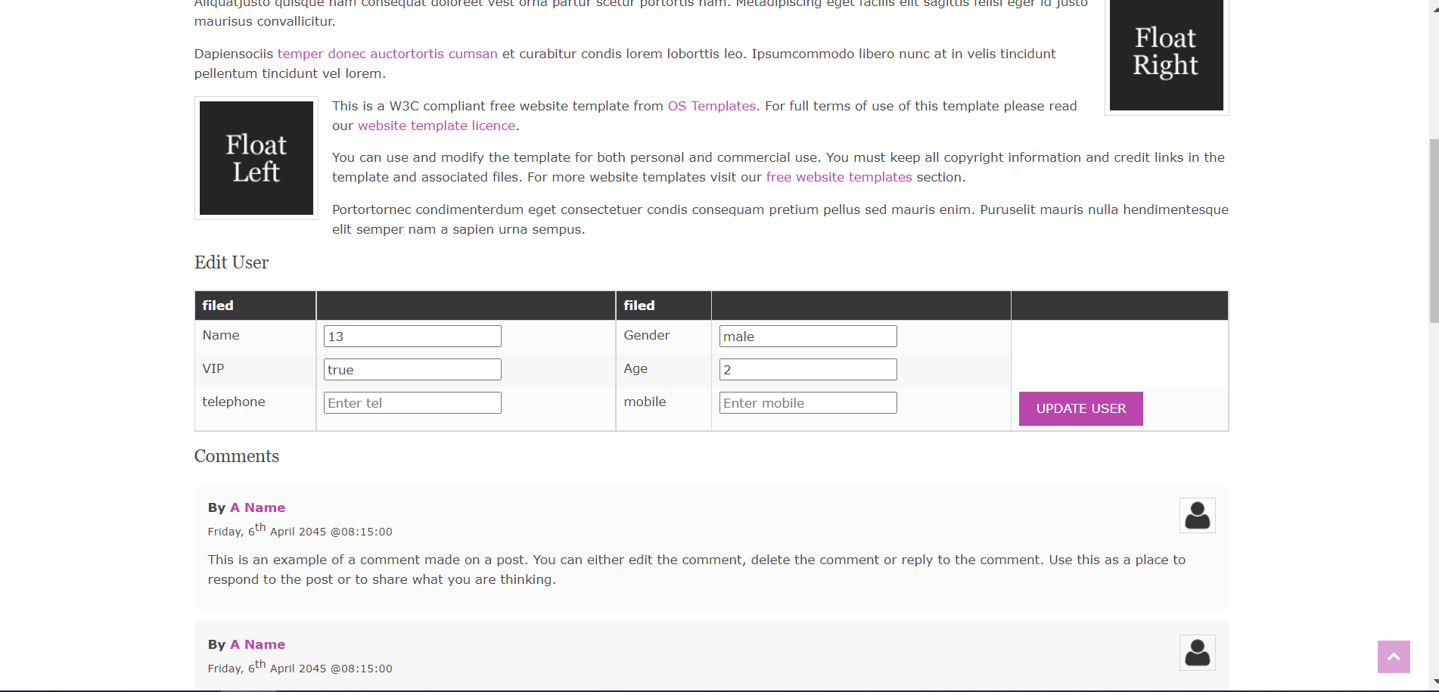
系統畫面說明和操作過程
(若刪除成功會直接跳回首頁),此為編輯畫面

Slide 25
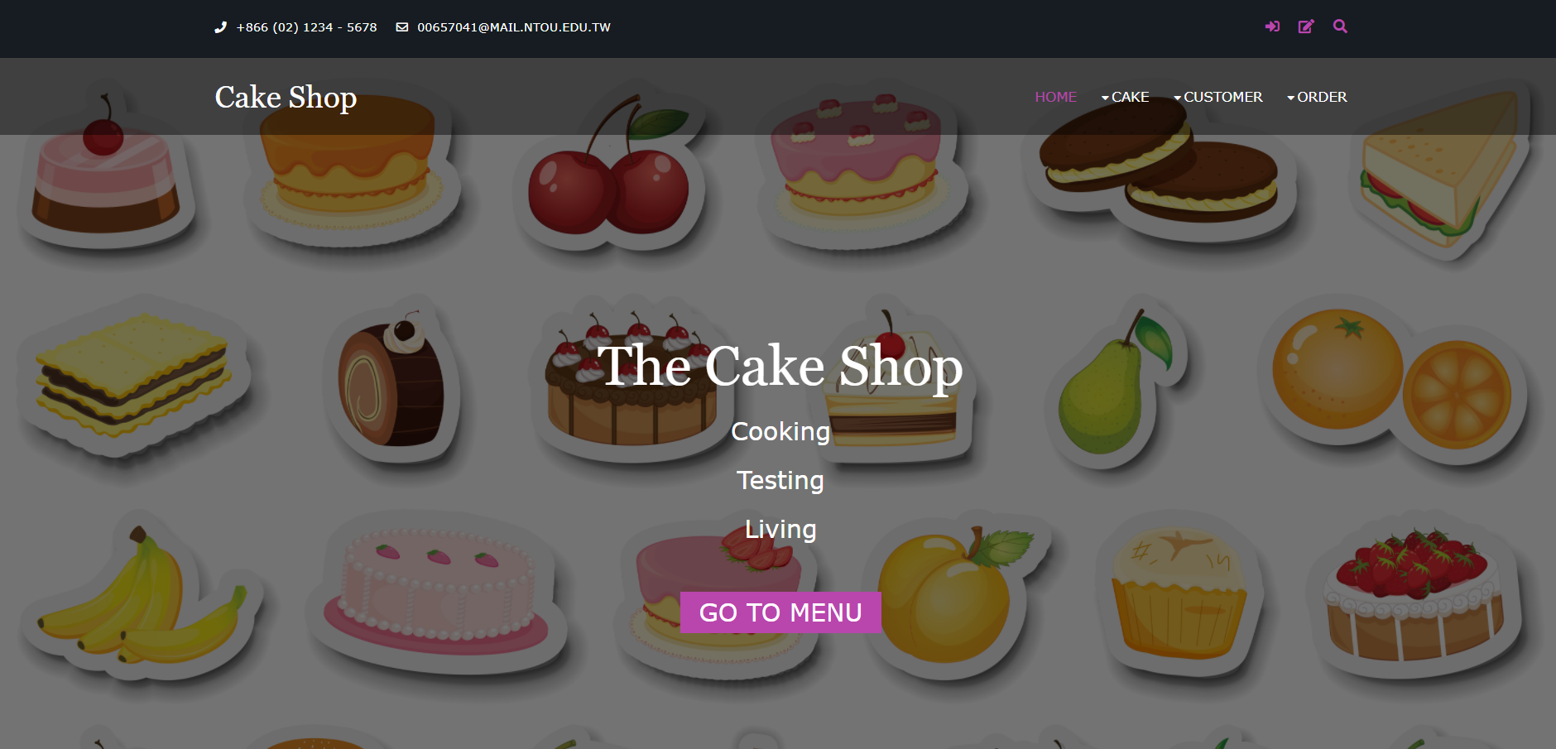
系統畫面說明和操作過程
按進去可以看到菜單

Slide 26
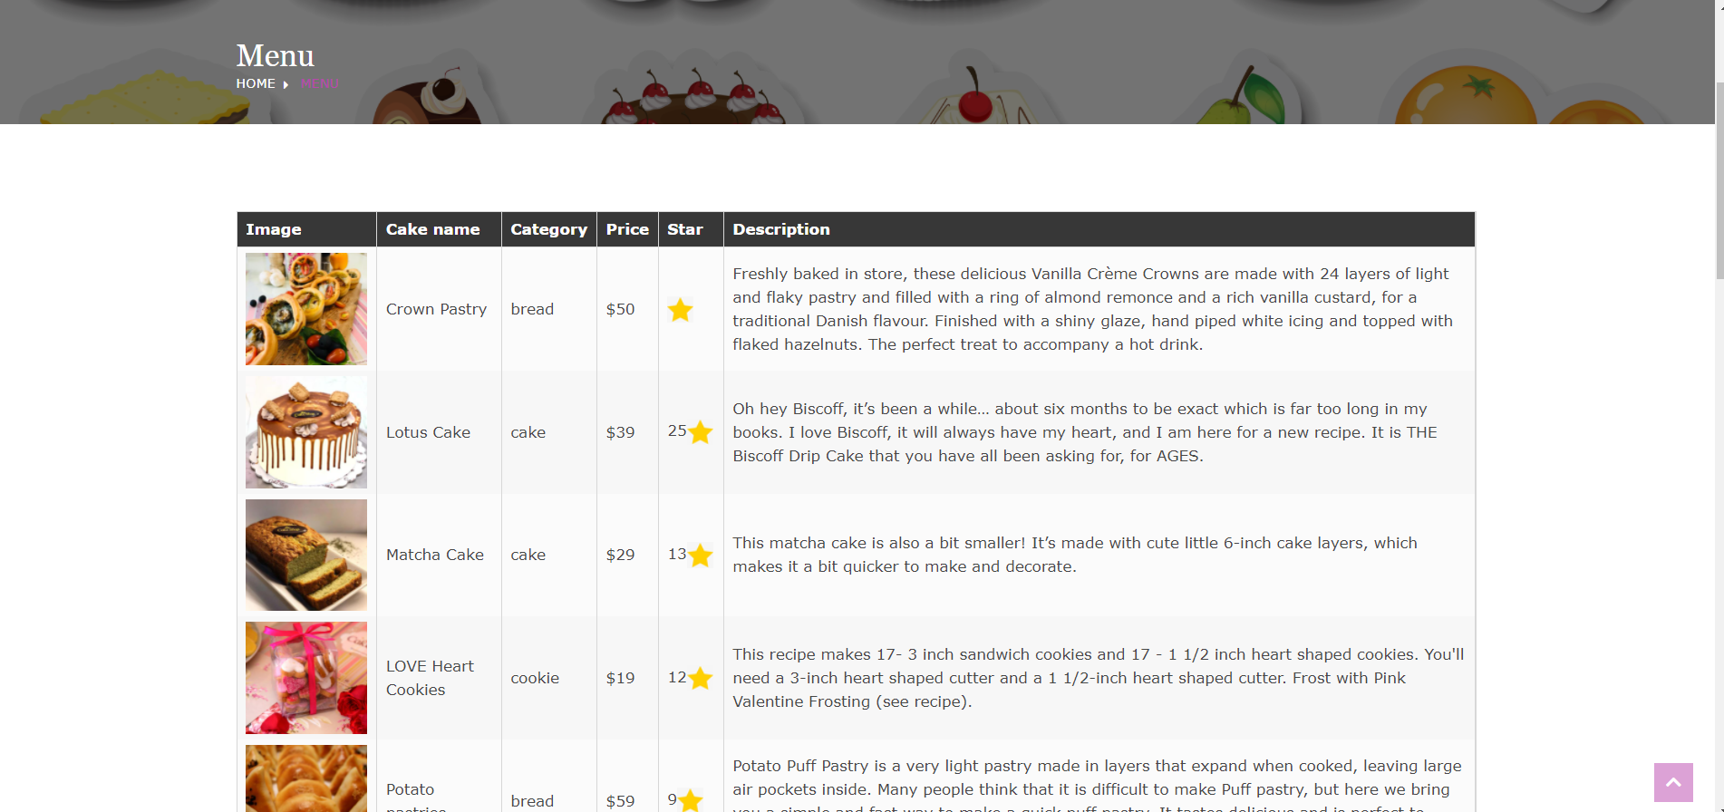
系統畫面說明和操作過程
菜單畫面

Slide 27
遇到的問題與解決方式
一開始遇到require不能在javascript環境中使用的問題,後來加入了新的module就可以。
因為幾乎沒用過node.js 所以不太懂ejs跟js是怎麼互相影響的,所以一開始做的時候搞不太懂階層,不知道是誰連去誰那邊,或者render為什麼會出錯,後來多看影片就比較了解。
Post和get常常會失敗,後來檢查變數傳值或ejs有沒有寫錯就可以了
發現有的頁面不能套css,後來發現是因為跑太下層,拿不到css檔。

Slide 28
參考資料
https://www.youtube.com/hashtag/crud_app_nodejs_mongodb
https://mongoosejs.com/docs/queries.html
https://zellwk.com/blog/crud-express-mongodb/#convertkit
https://github.com/cwbuecheler/node-tutorial-for-frontend-devs
套用模板: https://www.free-css.com/free-css-templates/page267/nocobot?fbclid=IwAR3l0j-xB3WuxT6AMuG8zZi2PWe1rhcxLwsxOuADqyxteCdm6RIZQEj22Jo

Slide 29
心得
因為是沒用過的東西,一開始跌跌撞撞的,自己覺得php+mysql比較容易上手,
但或許是之前沒有更深入了解?但用node.js邊一錯誤時常常有一種怎麼會這樣的感覺,挫折感有點大,希望可以更加了解這個東西

Slide 30
分工
林欣渝:編輯､刪除､排版
李侑珊:新增､搜尋､留言板､美工

